Slide 1
Notaciones del diseño de Software
Edwin José Hernández

Slide 2
Notaciones
Elementos que constituyen un lenguaje de modelado, permiten describir el modelo de un software.
A través del modelado de procesos puede lograrse un mejor entendimiento del negocio, creando la oportunidad de mejorarlos.
Modelar la estructura organizativa de los procesos aporta visión global y permite comprender la dinámica del conjunto de relaciones de la organización, facilitando la alineación de actividad y la gestión de los cambios necesarios para disfrutar de flexibilidad.

Slide 3
Algunos sistemas de notación gráfica de diseño
BPMN
Diagrama de flujo de datos
UML

Slide 4
Notación para la Modelación de Procesos de Negocio (BPMN)
Es una notación para el modelado de procesos de negocios, tiene como objetivo principal servir como soporte para la gestión por procesos, como una notación que pueda ser entendida fácilmente desde los analistas que crean los bocetos iniciales del proceso, los desarrolladores técnicos responsables de implementar la tecnología que ejecutará estos procesos, hasta las personas que los ejecutan y aquellas que llevaran a cabo el monitoreo y supervisión de los procesos

Slide 5
Ejemplos BPMN
https://es.slideshare.net/mayer2380/ejercicios-de-modelado-de-procesos-con-bpmn

Slide 6
Diagrama de flujos de datos
Los diagramas de flujo de datos pueden ser usados para proporcionar al usuario final una idea física de cómo resultarán los datos a última instancia, y cómo tienen un efecto sobre la estructura de todo el sistema.
Ilustra las funciones que el sistema debe realizar. Podría describirse como ¿qué transformaciones debe llevar a cabo el sistema? ¿Qué entradas se Transforman en qué salidas? Entre otras.

Slide 7
Componentes Diagrama de flujos de datos
Los procesos se representan por medio de círculos, o 'burbujas' en el diagrama. Representan las funciones individuales que el sistema lleva a cabo.
Los flujos se muestran por medio de flechas curvas, son conexiones entre los procesos y representa la información que dicho proceso necesita como entrada o genera como salida.
Los agregados de datos se representan por medio de dos líneas paralelas o mediante una elipse. Muestran colecciones de datos que el sistema debe recordar por un período de tiempo.
Los terminadores muestran la entidad externa con la que el sistema se comunica

Slide 8
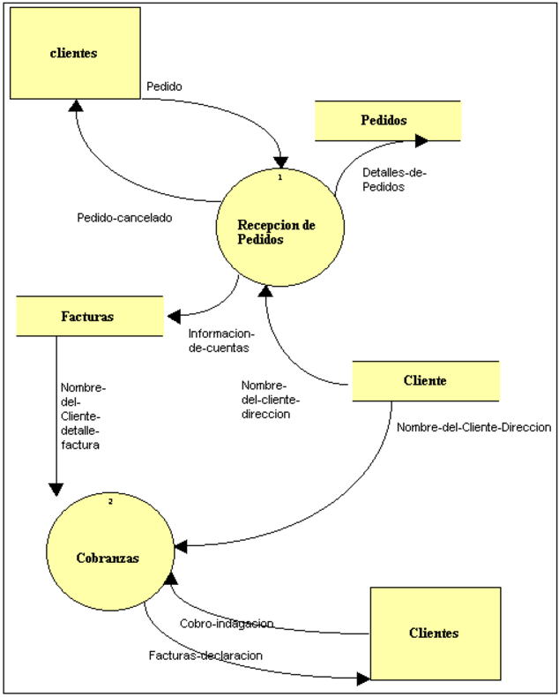
Ejemplo Diagrama de flujo de datos

Slide 9
Lenguaje de Modelado Unificado (UML)
Es un lenguaje gráfico para visualizar, especificar, construir y documentar un sistema de software. UML ofrece un estándar para describir un “plano” del sistema (modelo), incluyendo aspectos conceptuales tales como procesos de negocios y funciones del sistema.

Slide 10
Tipos de Diagramas
UML 2.0 clasifica los diagramas en dos categorías:
Diagramas Estructurales: Se usan para capturar la organización física.
Diagramas de Comportamiento: Modelan el comportamiento del sistema.

Slide 11
Diagramas Estructurales
Diagrama de clases
Diagrama de componentes
Diagrama de despliegue
Diagrama de Paquetes
Diagrama de Objetos

Slide 12
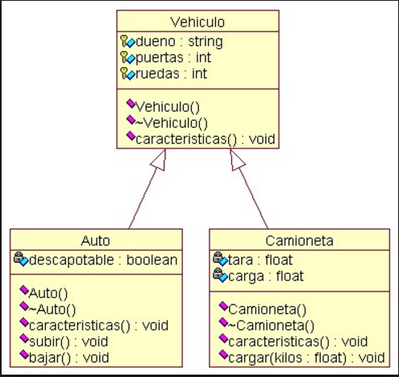
Diagrama de clases
Captura los detalles de las entidades que conformarán el sistema y sus relaciones.

Slide 13
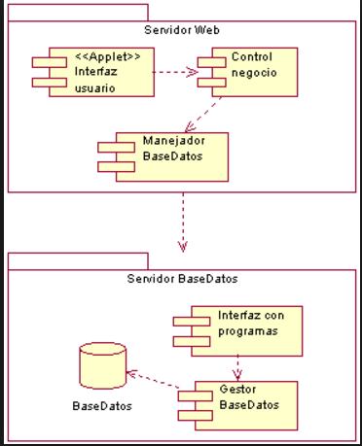
Diagrama de componentes
Muestra la organización y dependencias en la implementación del sistema.

Slide 14
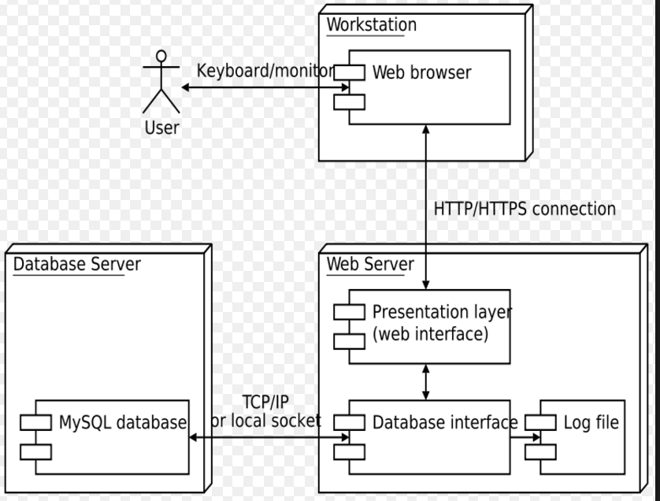
Diagrama de despliegue
Muestra cómo los componentes se configuran en tiempo de ejecución y se distribuye el hardware.

Slide 15
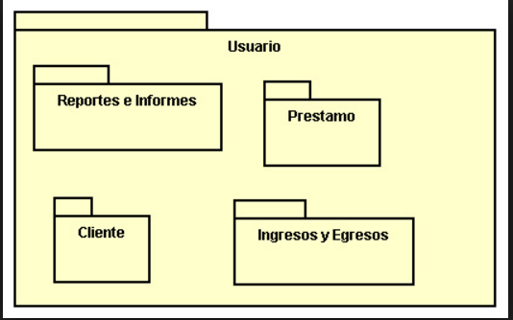
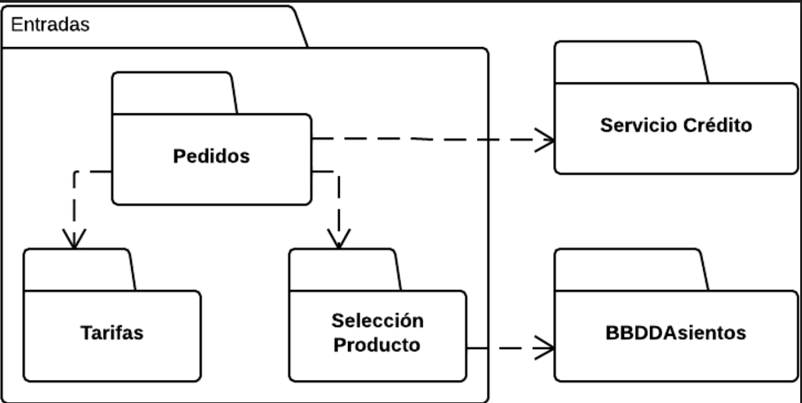
Diagrama de Paquetes
Muestra cómo se agrupan las clases y las interfaces.

Slide 16
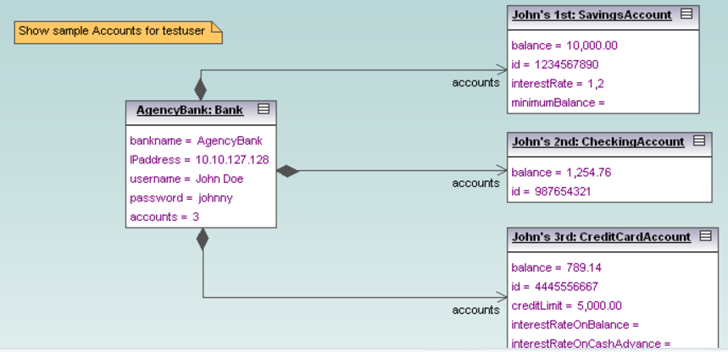
Diagrama de Objetos
Muestra las instancias de los diagramas de clases en una instancia del tiempo.

Slide 17
Diagramas de Comportamiento
Diagrama de actividad
Diagrama de comunicación
Diagrama general de interacción
Diagrama de secuencia
Diagrama de estados
Diagrama de tiempo
Diagrama de casos de uso

Slide 18
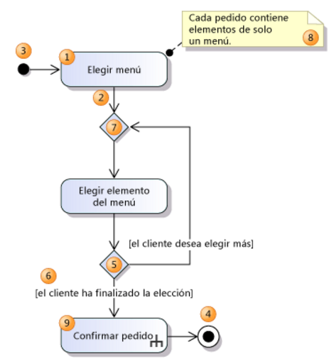
Diagrama de actividades
Captura el flujo de un comportamiento o actividad.

Slide 19
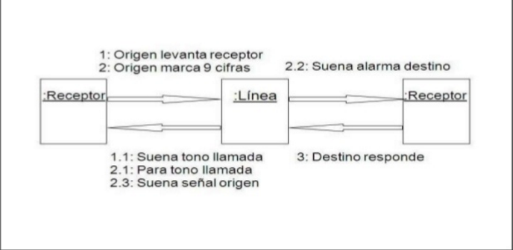
Diagrama de comunicación
Diagramas de interacción que se enfoca en los elementos involucrados en un comportamiento particular y en los mensajes enviados. Nos sirven para enfatizar los vínculos de datos entre los participantes de una interacción.

Slide 20
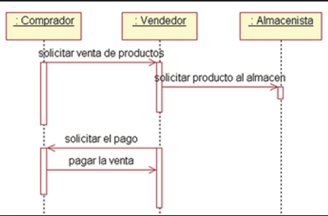
Diagrama general de interacción
Versión simplificada de los diagramas de actividad, enfatizando en los elementos involucrados en realizar la actividad, representa la forma en como un Cliente (Actor) u Objetos (Clases) se comunican entre si en petición a un evento.

Slide 21
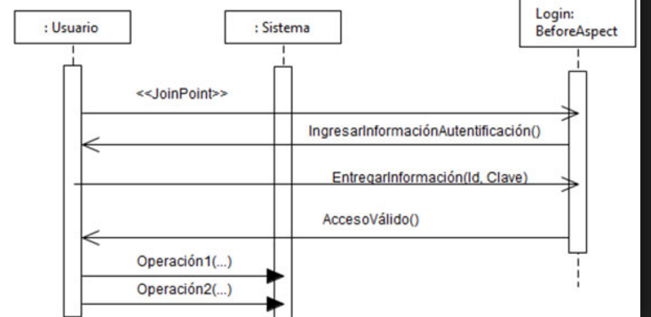
Diagrama de secuencia
Permite una modelación en detalle de los escenarios en el funcionamiento de una aplicación , incluyendo a los actores de la misma (objetos).

Slide 22
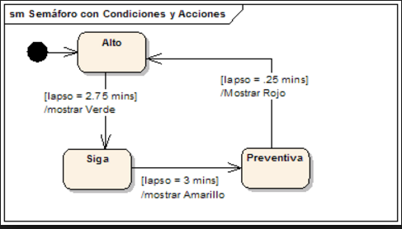
Diagrama de estados
Capturan las transiciones internas del estado de un elemento.

Slide 23
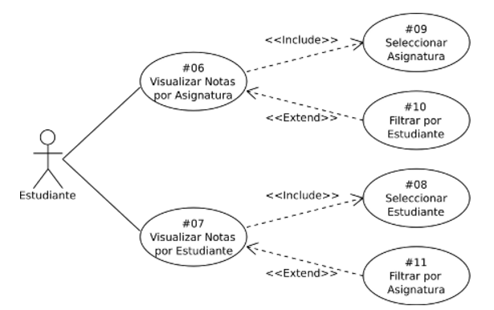
Diagrama de caso de uso
Permite capturar los requisitos funcionales del sistema.

Slide 24
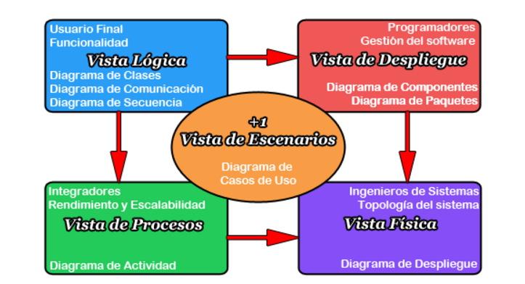
Diagrama 4 + 1 Vistas

Slide 25
Diagrama 4 + 1 Vistas
https://prezi.com/c74y5citrd_0/modelo-de-arquitectura-41/

Slide 26
Bibliografía
https://www.gestiopolis.com/lenguajes-notaciones-herramientas-modelado-analisis-procesos/
http://infoblog-ingsoftware.blogspot.com.co/2010/11/las-tres-notaciones-son-y-uml-lenguaje.html
https://prezi.com/v90bfxr8irzd/notaciones-para-describir-la-arquitectura-de-software-uml/

